Slide 1
2DGP 기말 프로젝트 초기 발표
슈팅게임 <갤러가> 모작
2017180025 유현진

Slide 2
목차
게임 컨셉
개발 계획
예상 게임 실행 흐름

Slide 3
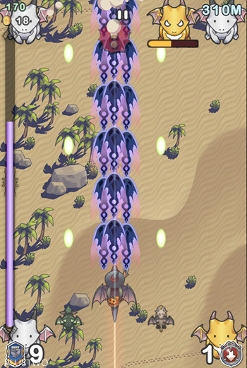
게임 컨셉
여느 슈팅 게임들과 마찬가지로, 끊임없이 나타나는
적 기체의 공격을 피하며 하나하나 격추시키는 게임이다.

Slide 4
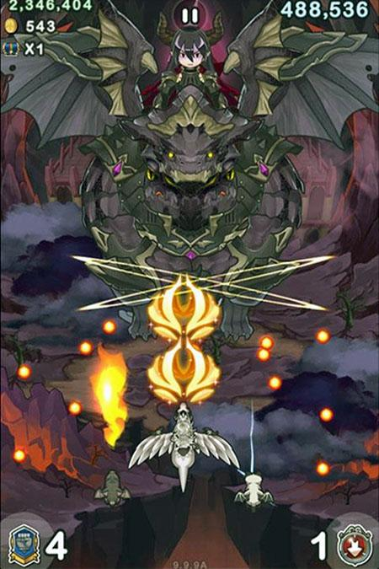
게임 컨셉
시간이 지나면서 적의 공격 방식이 다양해지고,
적의 수 또한 증가하는 방식이다.

Slide 5
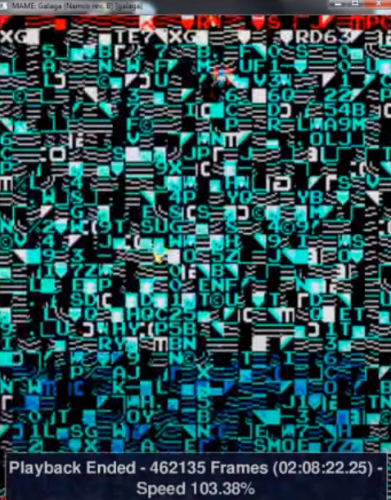
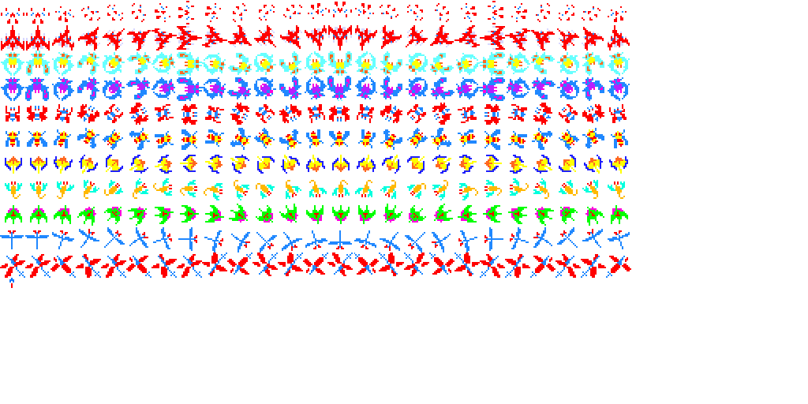
게임 컨셉
원작 <갤러가>의 그래픽 리소스를 그대로 활용할 것.
(but 원작의 255 스테이지는 전부 구현하지 못할 것)
깨알 여담 : 오리지날 버전 갤러가는 스테이지가 1바이트여서 255스테이지 이후 오버플로우가 남.
오락실 사람들은 이 버그를 사실상의 엔딩으로 보며, 갤러가 고수의 척도로 활용하기도 ㅋㅋ

Slide 6
2. 개발 계획
~5주차-스테이트, 프레임워크 및 필요한 객체들, 그 객체들의 상호작용 구상 (이미 완성)
6주차-적 기체 추가, 적 기체와 아군 ,아군 탄환의 충돌 처리 (아군 기체와 총알은 이미 완성)
7~8주차-적 기체의 다양한 공격 방식 추가1 (베지어 커브를 이용한 곡선 자폭 공격)
8~9주차-적 기체의 공격 방식 추가2 (프랙탈 방식을 이용한 갈라지는 분신 자폭 공격)
10~11주차-스테이지 dict 추가, 리스트에 적 종류별로 몇 마리가 어느 좌표에 있는지 저장
※스테이지는 원작 <갤러가>의 255단계 중에서 따올 예정. 일일이 타이핑 노가다를 해야...
12~13주차-음원 넣기 (완성 후에도 필요해보이는 자잘한 개선 사항 있으면 적용)

Slide 7
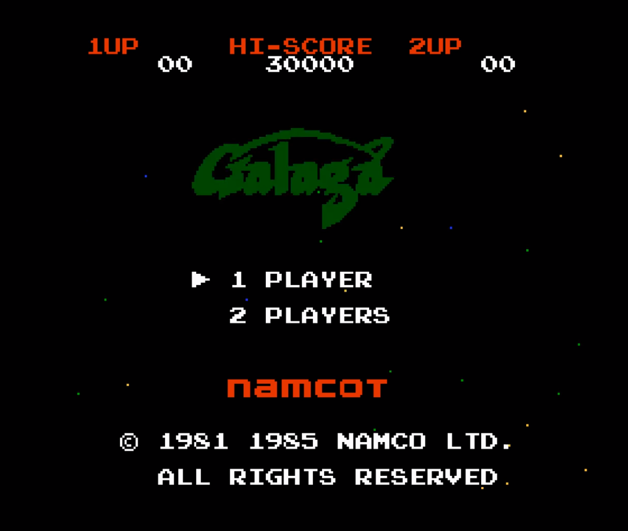
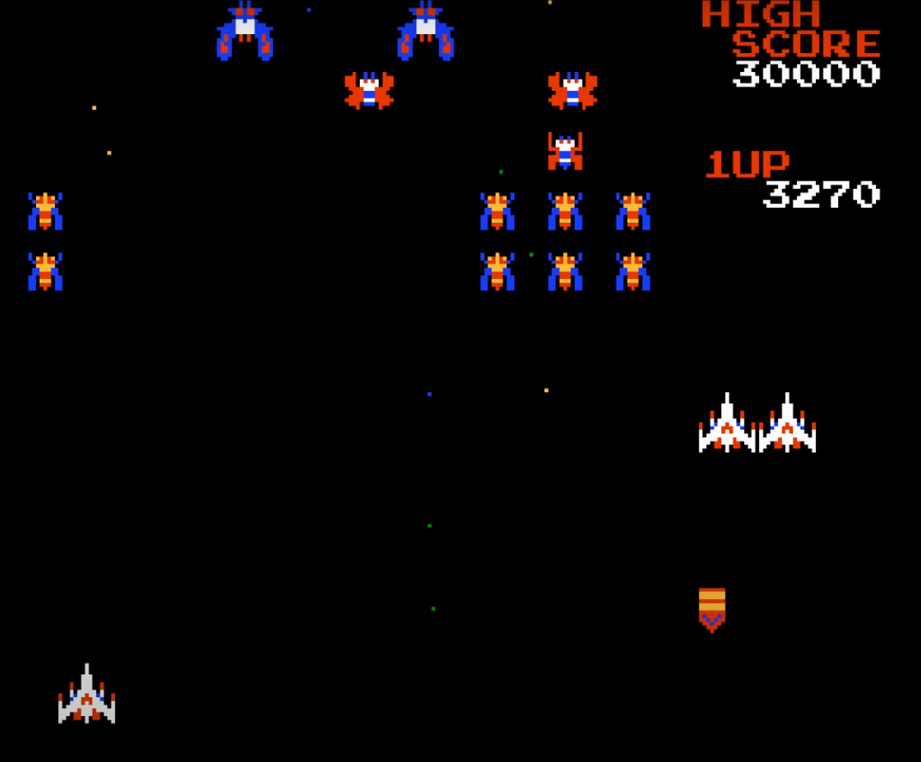
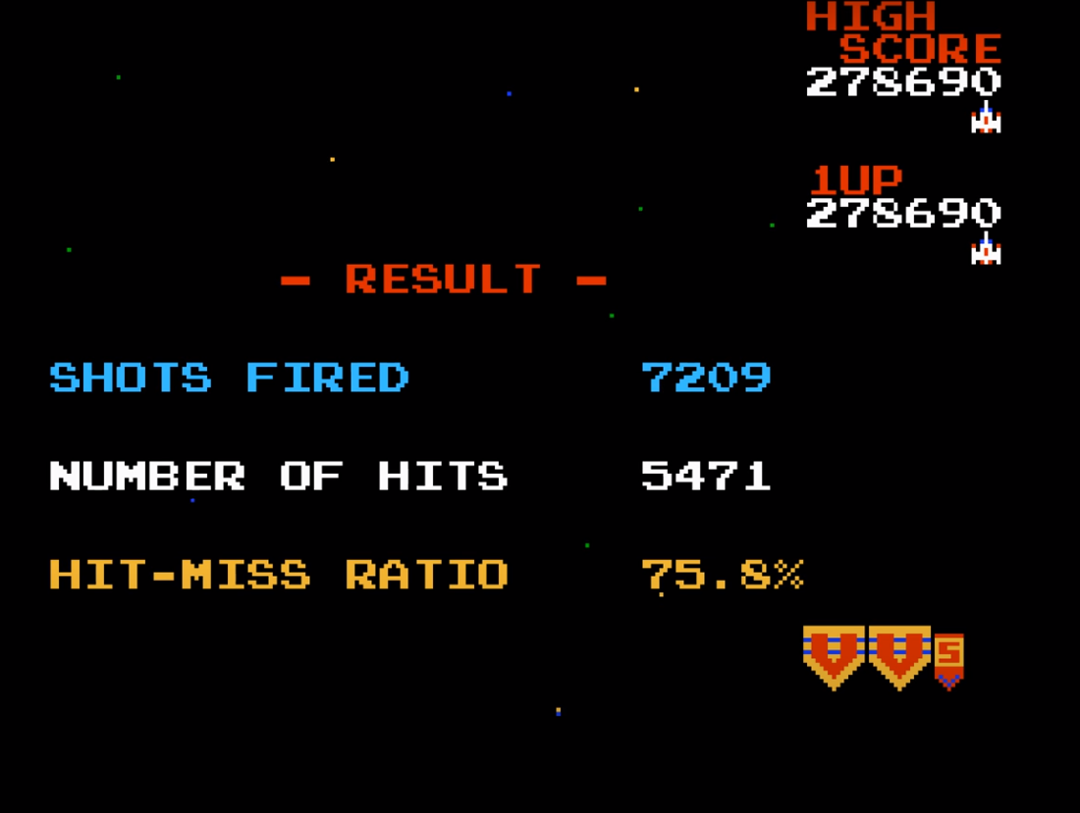
3. 예상 게임 실행 흐름
(1) 타이틀 스테이트.
말 그대로 시작 화면.
스페이스를 누르면
게임 스테이트로 전환.
(2) 게임 스테이트.
여느 슈팅게임과 같이
좌우 키, 스페이스로 조작.
3번 죽거나 esc를 누를시
스코어 스테이트로 전환.
(3) 스코어 스테이트.
게임이 끝나면 해당 게임의
성적을 보여줌.
esc를 누를 시 타이틀로 전환.

Slide 8
힘들겠지만… 열심히 해 봐야죠.
발표 마치겠습니다.

